Slide 1
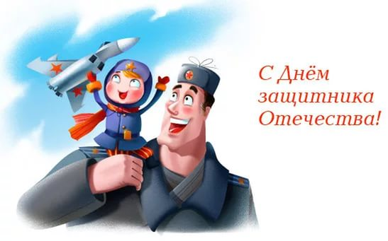
День защитника Отечества группа №8
Презентацию подготовила воспитатель
Воеводина М.В.

Slide 2
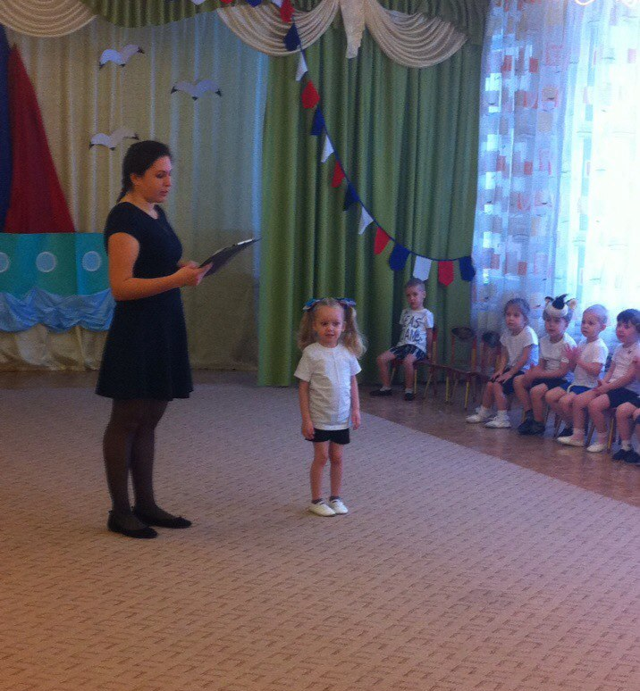
Мы сегодня поздравляем Всех мальчишек и мужчин. Ведь для этого бывает Много стоящих причин.

Slide 3
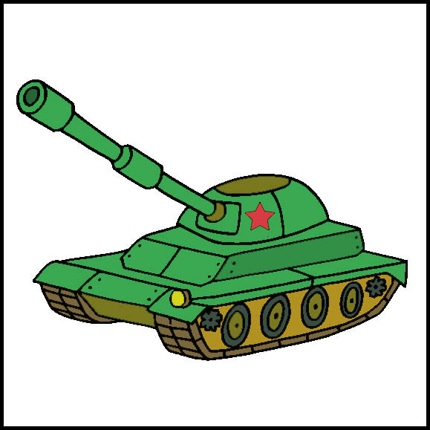
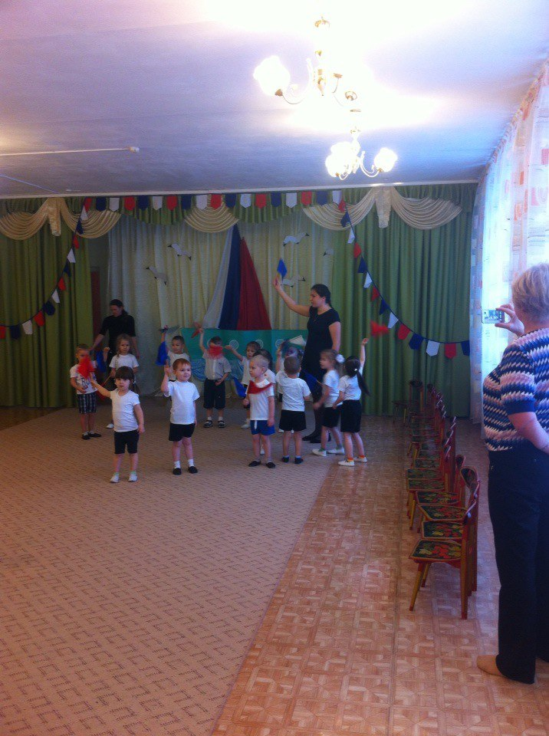
В этот день особый праздник, Для мальчишек и отцов. Он о мужестве и чести Всех, кто в мире жить готов

Slide 4
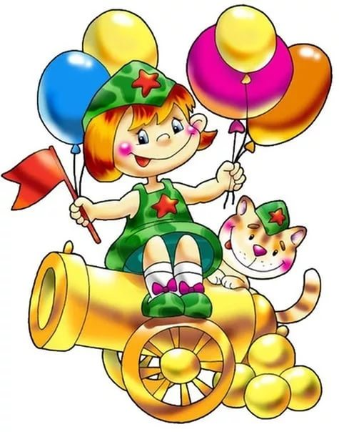
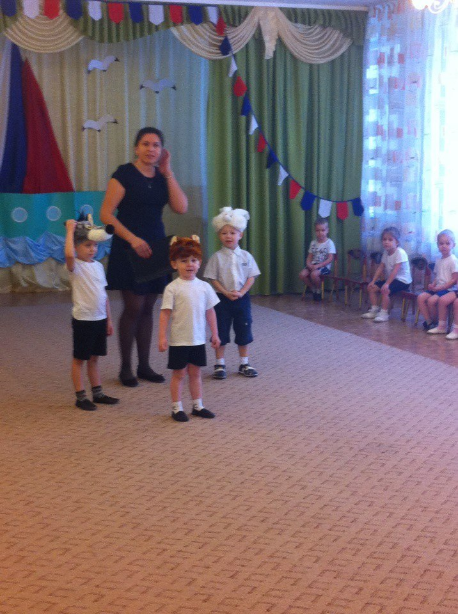
Рассыпаются салюты У Московского Кремля, Отмечает вся Россия Двадцать третье февраля!

Slide 5
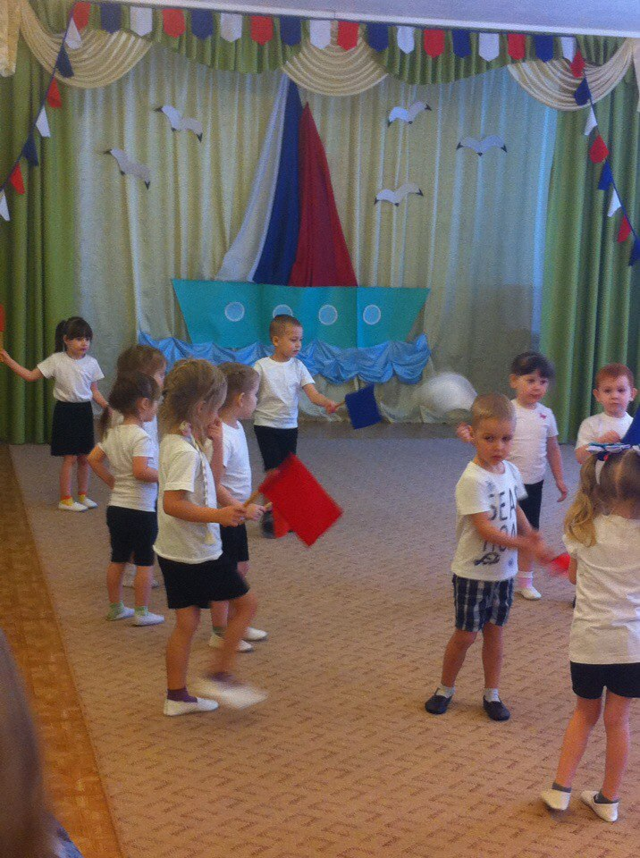
Воины, мальчики, мужчины, Своей Родины сыны! Вместе мы - непобедимы, Мы - опора для страны!

Slide 6
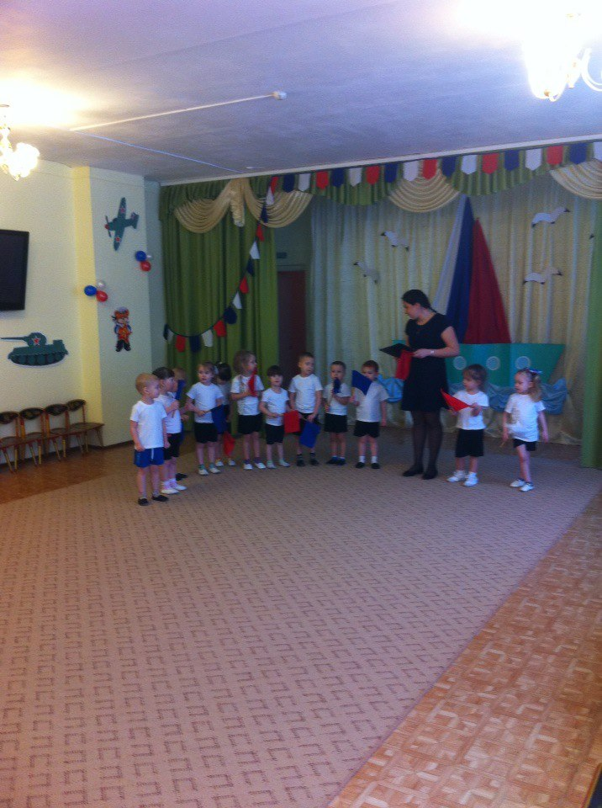
День защитников Отечества Отмечает вся страна. Чтит сегодня человечество Тех, чья слава на века!

Slide 7
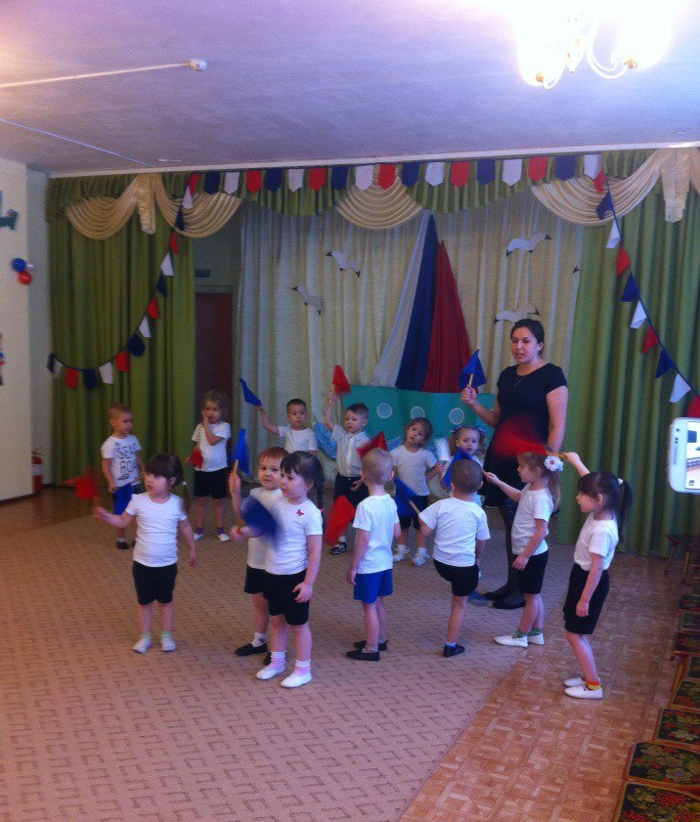
«Не хочу быть дипломатом, Адвокатом не хочу! Буду Родины солдатом!» — Деду громко прокричу.

Slide 8
СПАСИБО ЗА ВНИМАНИЕ!

